Slide 1
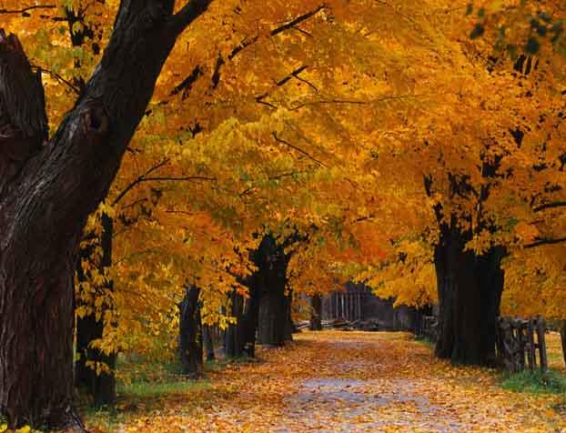

Slide 2




TRƯỜNG THCS THỊ TRẤN THẠNH HÓA
NGỮ VĂN 9
Người dạy : Nguyễn Thị Thu Hạnh

Slide 3
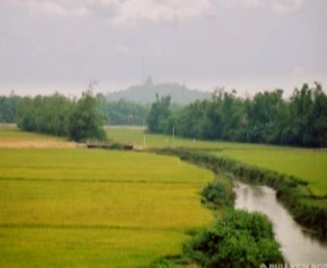

- Hữu Thỉnh -

Slide 4
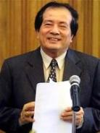
Tiết 122-Văn bản Sang thu Hữu Thỉnh
I- Tìm hiểu chung.
1- Tác giả :
-Nguyễn Hữu Thỉnh sinh năm1942,quê quán huyện Tam Dương, tỉnh Vĩnh Phúc . Ông là nhà thơ trưởng thành trong thời kì kháng chiến chống Mĩ cứu nước,viết nhiều, viết hay về con người,cuộc sống ở làng quê ,về mùa thu.


Slide 5

Tiết 122-Văn bản Sang thu Hữu Thỉnh
I- Tìm hiểu chung.
1- Tác giả :
2- Tỏc phẩm:

Bài thơ sáng tác năm 1977. Những suy nghĩ của người lính từng trải qua một thời trận mạc và cuộc sống khó khăn sau ngày đất nước thống nhất đọng lại trong những vần thơ Sang thu lắng sâu cảm xúc.
-Thể thơ 5 chữ

Slide 6


Bỗng nhận ra hương ổi
Phả vào trong gió se
Sương chùng chình qua ngõ
Hình như thu đã về
Sông được lúc dềnh dàng
Chim bắt đầu vội vã
Có đám mây mùa hạ
Vắt nửa mình sang thu
Vẫn còn bao nhiêu nắng
Đã vơi dần cơn mưa
Sấm cũng bớt bất ngờ
Trên hàng cây đứng tuổi
Hữu Thỉnh

Slide 7


Bỗng nhận ra hương ổi
Phả vào trong gió se
Sương chùng chình qua ngõ
Hình như thu đã về
Sông được lúc dềnh dàng
Chim bắt đầu vội vã
Có đám mây mùa hạ
Vắt nửa mình sang thu
Vẫn còn bao nhiêu nắng
Đã vơi dần cơn mưa
Sấm cũng bớt bất ngờ
Trên hàng cây đứng tuổi
Hữu Thỉnh

Slide 8
Bố cục
Cách 1 : 3 đoạn
Khổ 1:
Khổ 2:
Khổ 3:
Tín hiệu báo thu sang
Quang cảnh đất trời sang thu
Biến đổi của cảnh vật sang thu
Cách 2 : 2 phần
Phần 1: Cảm xúc của nhà thơ trước khoảnh khắc giao mùa .
-Phần 2: Những suy ngẫm của nhà thơ .

Slide 9
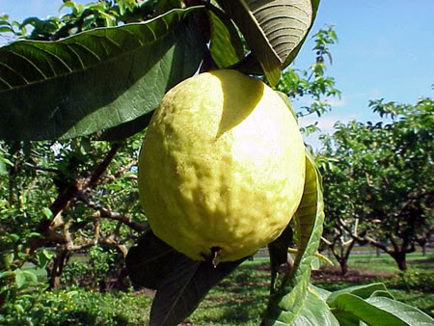
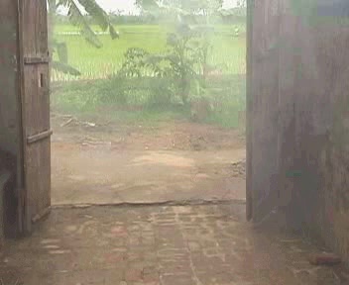
Tiết 122-Văn bản Sang thu Hữu Thỉnh
I- Tìm hiểu chung.
II. Đọc – hiểu văn bản :
1. Nội dung :
a.Cảm xỳc của nhà thơ trước khoảnh khắc giao mựa :
*Tớn hiệu bỏo thu sang :
-Từ ngữ gợi tả :Bỗng, phả, hình như
- Tín hiệu : hương ổi, gió se, sương.
- Nhân hóa : sương chùng chình
→ Tâm trạng ngỡ ngàng của nhà thơ trước khoảnh khắc giao mùa .
Bỗng nhận ra hương ổi
Phả vào trong gió se
Sương chùng chình qua ngõ
Hình như thu đã về


Slide 10
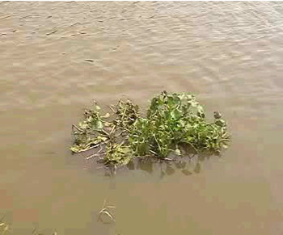
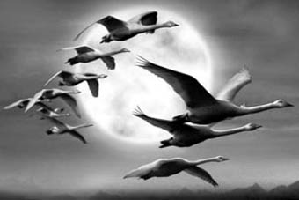
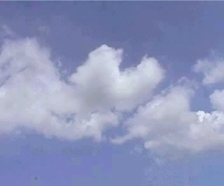
Tiết 122-Văn bản Sang thu Hữu Thỉnh
I- Tìm hiểu chung.
II. Đọc – hiểu văn bản :
1. Nội dung :
a.Cảm xỳc của nhà thơ trước
khoảnh khắc giao mựa:
* Quang cảnh đất trời sang thu :
- Nhân hóa : sông dềnh dàng, chim vội vã
- Từ láy : dềnh dàng, vội vã
- Hình ảnh liên tưởng : đám mây mùa hạ- vắt nửa mình sang thu.
→ Tâm trạng bâng khuâng trước cảnh đất trời sang thu.
Sông được lúc dềnh dàng
Chim bắt đầu vội vã
Có đám mây mùa hạ
Vắt nửa mình sang thu


Slide 11

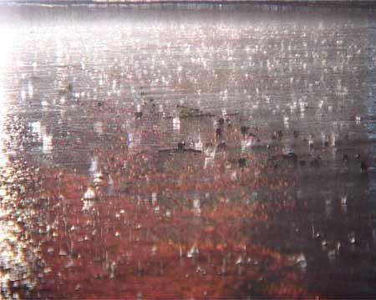

Tiết 122-Văn bản Sang thu Hữu Thỉnh
Vẫn còn bao nhiêu nắng
Đã vơi dần cơn mưa
Sấm cũng bớt bất ngờ
Trên hàng cây đứng tuổi
I- Tìm hiểu chung.
II. Đọc – hiểu văn bản :
1. Nội dung :
a.Cảm xỳc của nhà thơ trước khoảnh khắc giao mựa.
* Biến đổi của cảnh vật sang thu :
- Nắng vẫn cũn nhưng nhạt dần
- Mưa vơi dần
- Sấm cũng bớt
- Hàng cõy đứng tuổi
→ Tõm trạng bõng khuõng ngỡ ngàng, cảm nhận tinh tế của nhà thơ khi chợt nhận ra những tớn hiệu bỏo thu sang


Slide 12
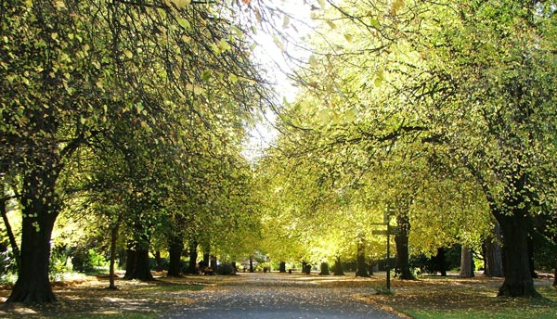


THẢO LUẬN NHÓM
Sấm cũng bớt bất ngờ
Trên hàng cây đứng tuổi
Sấm
HẾT GIỜ
hàng cây đứng tuổi
Hình thức thảo luận nhóm 4
Thời gian thảo luận: 1 phút
* Tả thực:
- Sấm và hàng cây lúc sang thu.
Sấm: Vang động bất thường của ngoại cảnh, của cuộc đời.
* Ý nghĩa ẩn dụ:
Hàng cây đứng tuổi: Con người từng trải.
?
“Với hình ảnh có giá trị tả thực về hiện tượng thiên nhiên này, tôi muốn gửi gắm suy ngẫm của mình, khi con người đã từng trải thì cũng vững vàng hơn trước những tác động bất thường của ngoại cảnh, của cuộc đời.”
( Lời tâm sự của nhà thơ Hữu Thỉnh)
Có ý kiến cho rằng: “ Hai câu thơ cuối của khổ thơ thứ ba vừa có tính tả thực, vừa chứa đựng nhiều hàm ý sâu xa”. Em có đồng ý không ? Vì sao ?

Slide 13
Tiết 122-Văn bản Sang thu Hữu Thỉnh
I- Tìm hiểu chung.
II. Đọc – hiểu văn bản :
1. Nội dung :
a. Cảm xỳc của nhà thơ trước khoảnh khắc giao mựa.
b. Những suy ngẫm của nhà thơ :
- Tả thực : Sấm và hàng cõy lỳc sang thu
- Ẩn dụ : +Sấm: Vang động bất thường của ngoại cảnh, của cuộc đời. +Hàng cây đứng tuổi: Con người từng trải.
-Suy ngẫm của tỏc giả :khi con người đã từng trải thì cũng vững vàng hơn trước những tác động bất thường của ngoại cảnh, của cuộc đời.
→ Suy ngẫm của tỏc giả làm nờn đặc điểm của cỏi tụi trữ tỡnh sõu sắc trong bài thơ.


Slide 14
Tiết 122-Văn bản Sang thu Hữu Thỉnh
I- Tìm hiểu chung.
II. Đọc – hiểu văn bản :
1. Nội dung
2.Nghệ thuật :
- Khắc hoa ïđược hình ảnh thơ đẹp, gợi cảm, đặc sắc về thời điểm giao mùa hạ – thu ở nông thôn vùng đồng bằng Bắc bộ.
- Sáng tạo trong việc sử dụng từ ngữ (bỗng, phả, hình như,…), phép nhân hoá (sương chùng chình, sông dềnh dàng,…), phép ẩn dụ (sấm, hàng cây đứng tuổi).


Slide 15
Tiết 122-Văn bản Sang thu Hữu Thỉnh
I- Tìm hiểu chung.
II. Đọc – hiểu văn bản :
1. Nội dung
2.Nghệ thuật
3.í nghĩa văn bản :
Bài thơ thể hiện những cảm nhận tinh tế của nhà thơ trước vẻ đẹp của thiên nhiên trong khoảnh khắc giao mùa ở đồng bằng Bắc bộ.


Slide 16
Sông, chim, đám mây
Nắng, mưa, sấm, hàng cây
Hương ổi, gió se, sương

Slide 17

Sông, chim, đám mây
BÂNG KHUÂNG…
Hồn thơ tinh tế, nhạy cảm, giàu cảm xúc.
Nắng, mưa, sấm, hàng cây
Hương ổi, gió se, sương
SUY NGẪM…
NGỠ NGÀNG…
SANG THU

Slide 18

HƯỚNG DẪN TỰ HỌC
- Làm bài tập 2 trang 127
Gợi ý:
+ Phương thức biểu cảm
+ Dũng cảm xỳc: Ngỡ ngàng-. Ngõy ngất-. Ngẫm nghĩ
- Viết đoạn văn nờu cảm nhận về hai cõu thơ cuối bài
- Soạn bài Nói vói con:
+ Nhóm 1: Tìm hiểu tác giả
+ Nhóm 2: Tìm hiểu tác phẩm

Slide 20
